Slide 1
程式交易實作
打造台指選擇權回測平台
期顧業務部
林可翰 淡江大學 統計學系

Slide 2
摘要
市面上缺少易取得的台指選擇權歷史資料供程式交易策略研究
利用富邦新一代 API 串接資料、自建資料庫，解決此困境
實作簡易回測平台，進行真實策略驗證，為實盤部署鋪路

Slide 3
相較於台指期，台指選的優勢
台指選的策略多樣性、複雜性使得策略歷史驗證與模擬有更高的價值。
分類 | 台指期 | 台指選
風險 | 損益無上限（槓桿大、方向明確） | 最大損失為權利金，風險可控
策略 | 只能做多／做空 | 可做多（買權）／做空（賣權）／區間（跨式等）
成本 | 須繳交保證金（數萬元） | 僅需支付權利金（數百~千元），適合小資

Slide 4
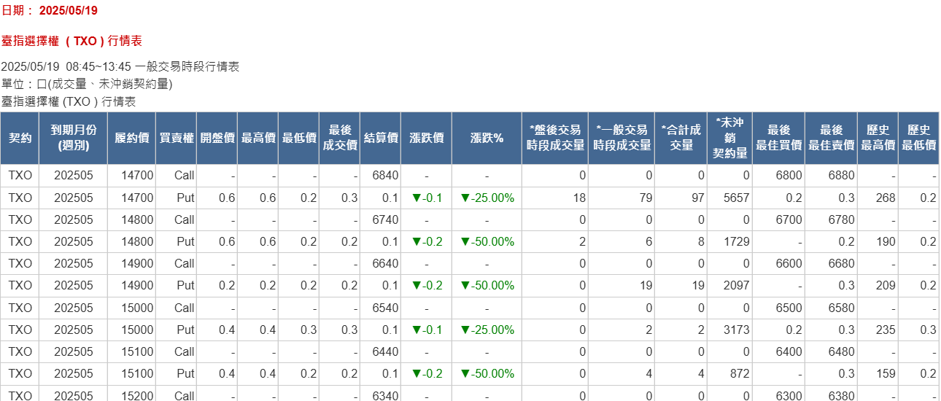
市面上可取得台指選資料的限制-台灣期交所資料

Slide 5
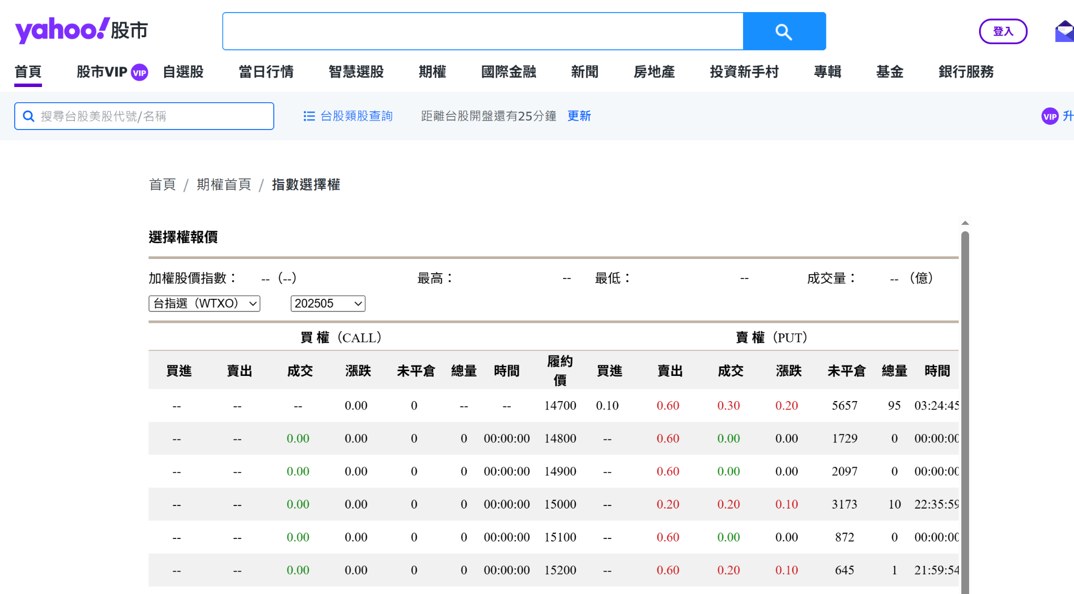
市面上可取得台指選資料的限制-yahoo股市資料

Slide 6
市面上可取得台指選資料的限制
資料 | 資料精度 | 限制
台灣期交所網站 | 每日行情彙總 | 免費但粗略
第三方平台 | 延遲的行情內容 | 多為收費或不易取得
富邦新一代API | 今日分K行情 | 須撰寫程式抓取，且須自行儲存

Slide 7
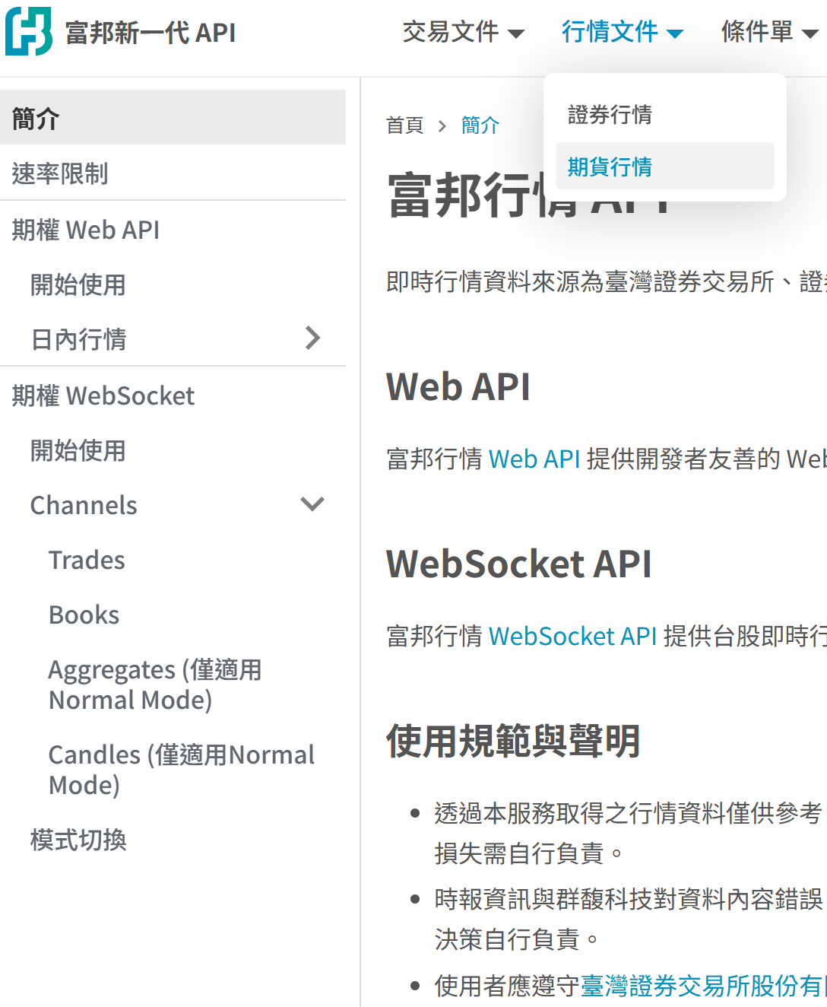
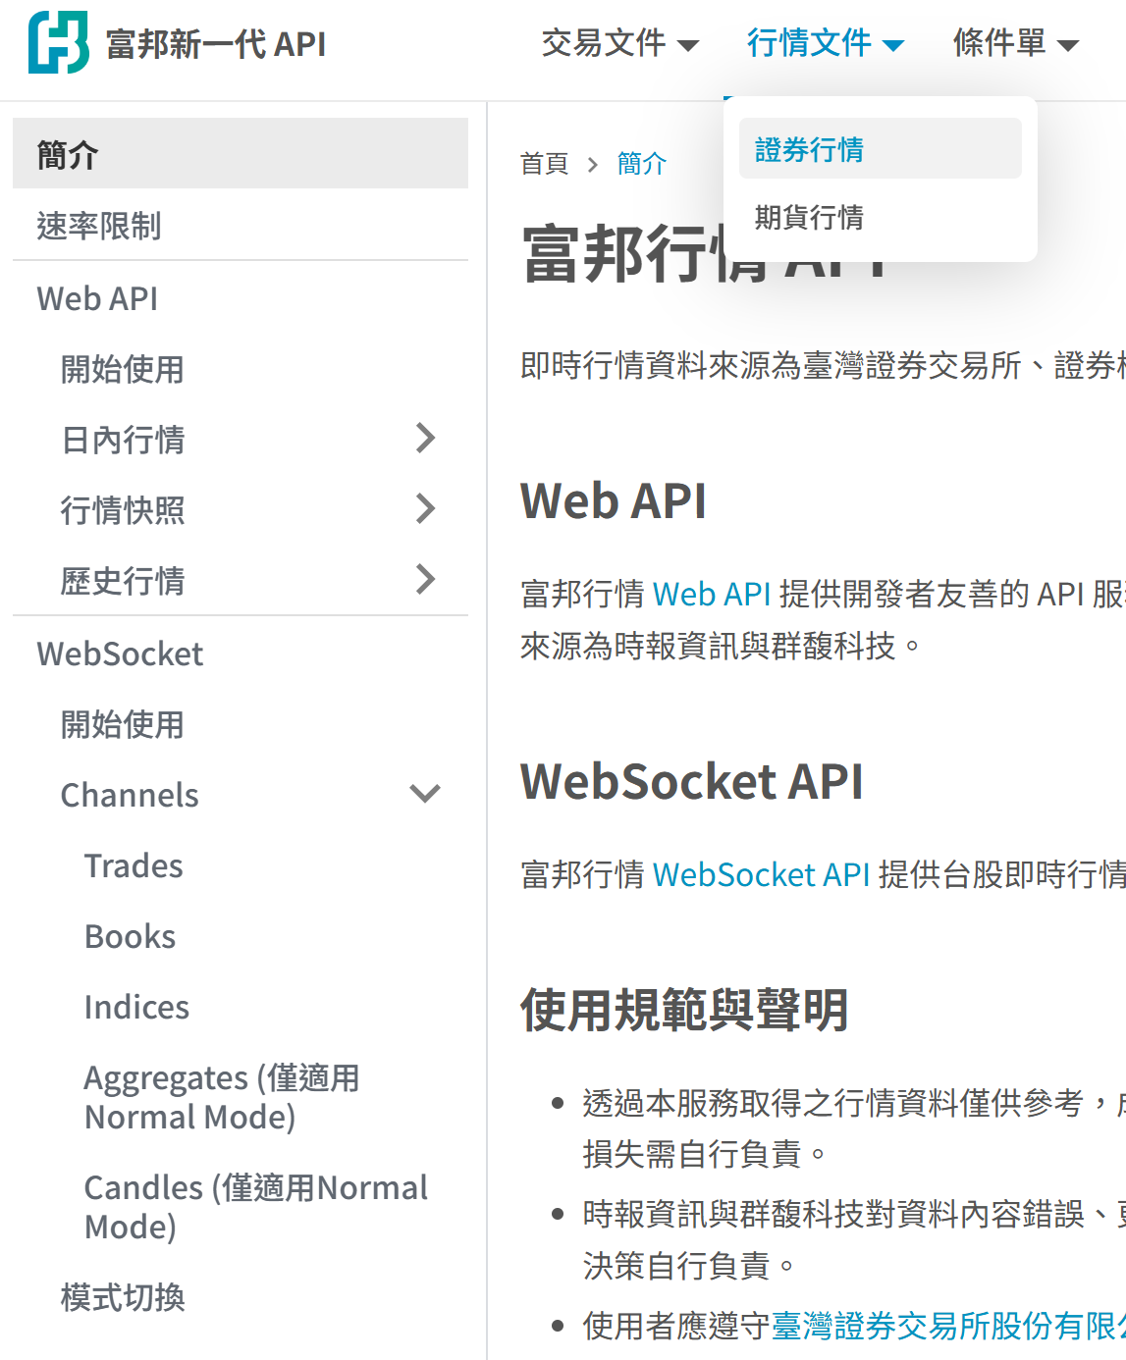
富邦新一代API
期貨
證券

Slide 8
富邦新一代API
API類型 | 行情內容 | 傳輸效率 | 資料使用場景
Web API | 日內行情 | 較低：每筆資料都需重連 | 查詢資料、下單指令、歷史資料
WebSocket API | 即時行情 | 較高：一次連線可持續接收 | 即時行情、即時回報、監控多檔行情

Slide 9
程式結構
API連線
台指選商品代碼篩選
最近到期契約商品代碼篩選
每一履約價下，形成買、賣權
一分K行情資料表
請求行情資料存入資料庫
資料庫架構預備

Slide 10
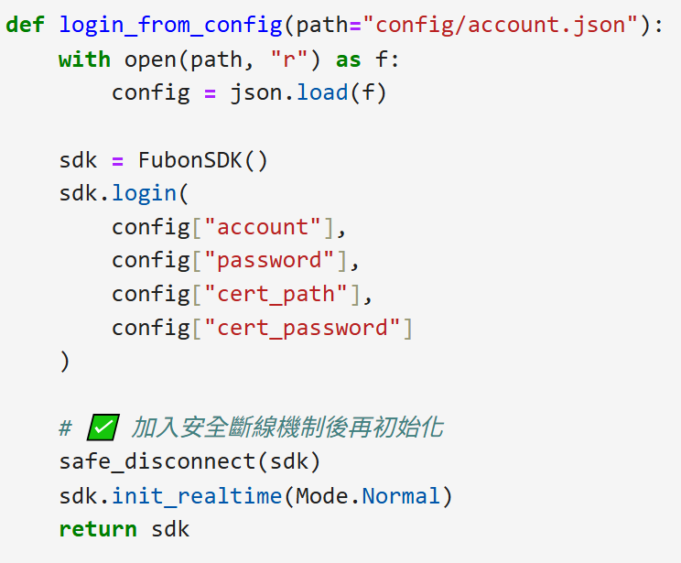
程式結構-API連線
抓取資料夾內預先保存的期貨帳戶密碼以及API憑證與密碼資料
重啟連線以防先前殘留其他帳戶連線資料干擾程式

Slide 11
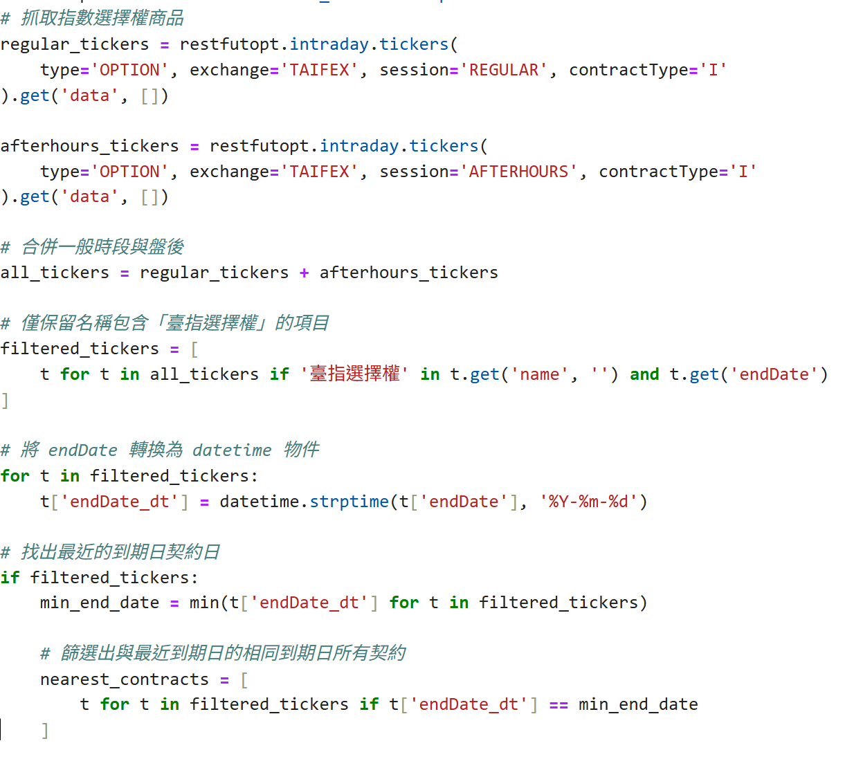
程式結構-台指選最近到期商品代碼篩選
連線後可利用期功能:
抓取指數類選擇權商品
合併一般時段與盤後
篩選出台指選擇權的項目
抓出最近的到期日契約
取得所有台指選最近到期日所有履約價契約代碼條目

Slide 12
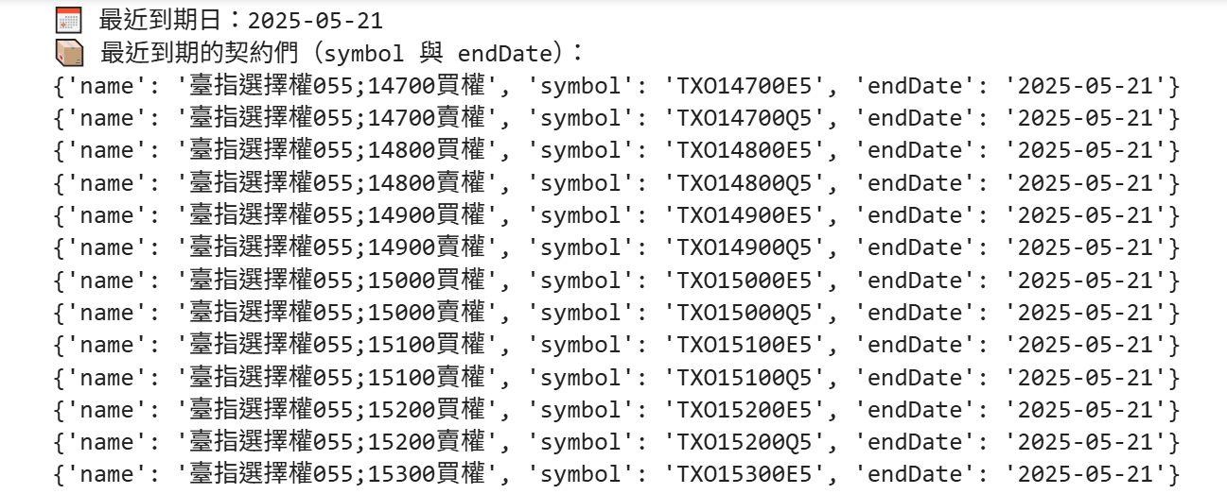
程式結構-篩選結果

Slide 13
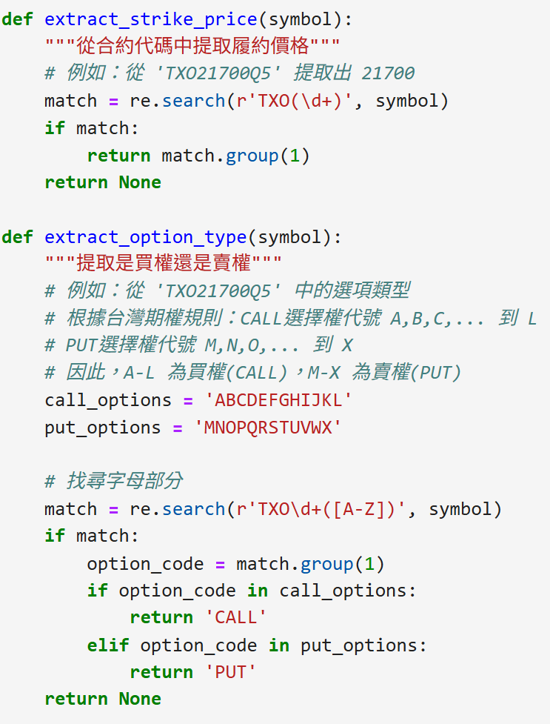
程式結構-資料庫架構預備
透過辨識代碼條目分配行情資料在資料庫內的位置，又買權賣權屬不同契約，但為了分析方便，因此置於同資料表內。

Slide 14
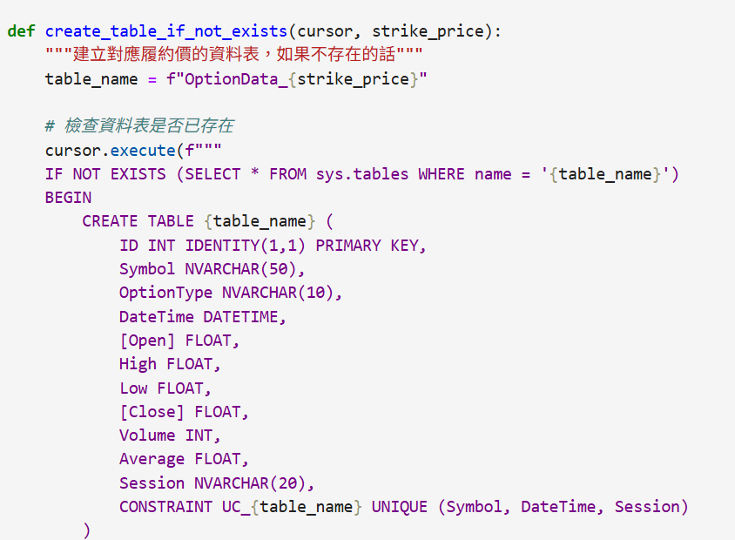
程式結構-資料庫架構預備
建立資料表格式，輸入同履約價的買賣權行情。資料包含:
ID(資料標號)
Symbol(契約代碼)
DateTime、Open、High、Low、Close(行情時段與開高低收)
其他(交易量、平均價格、交易時間段)

Slide 15
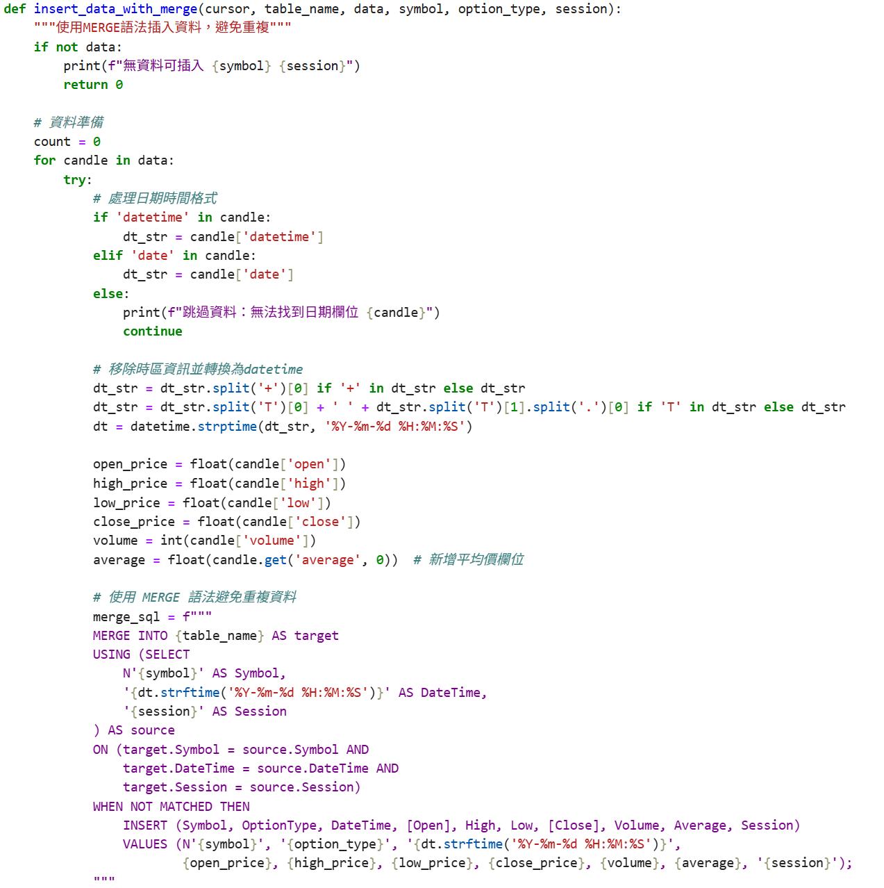
程式結構-請求行情資料存入資料庫
確保資料輸入的格式正確，以及避免同日重複執行程式時造成的資料重複問題，保證同時間、契約下只會有一筆行情資料。

Slide 16
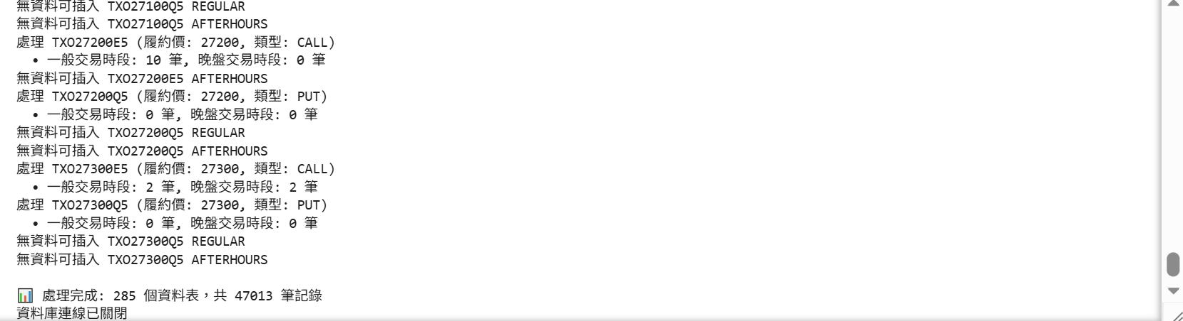
程式結構-請求結果

Slide 17
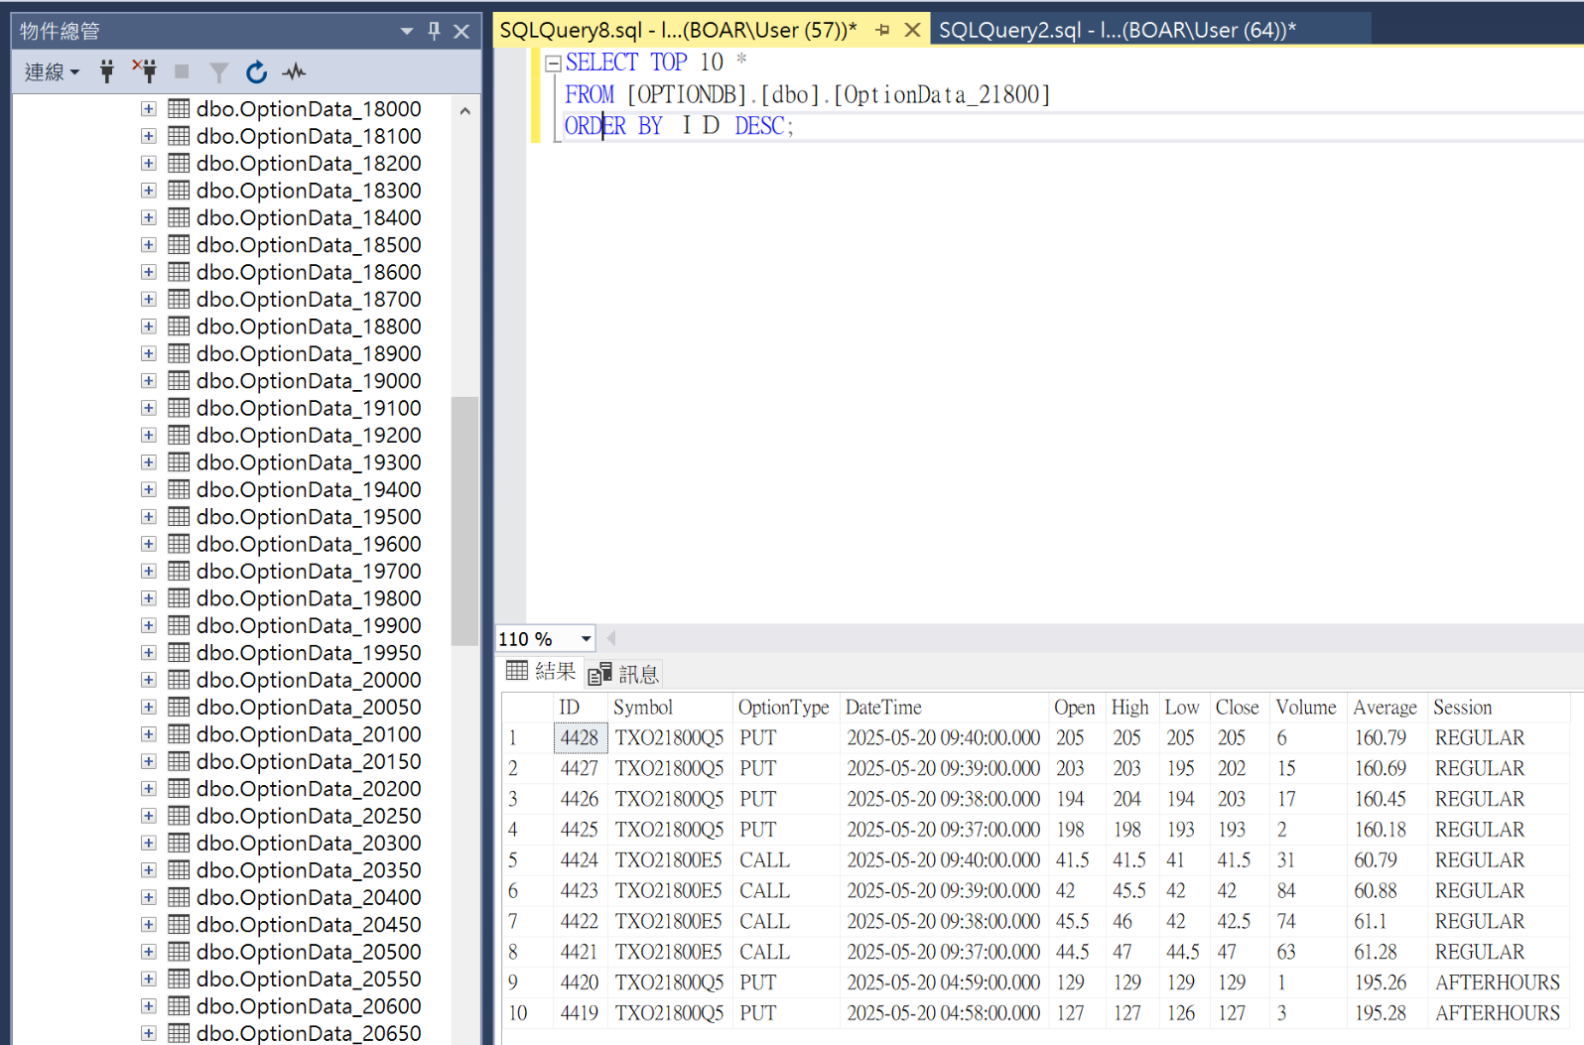
程式結構-資料庫資料庫結果
各履約價資料表預覽
資料表內容預覽

Slide 18
情境範例(5/21 08:45 - 13:30)
每一履約價下，形成買、賣權
一分K行情資料表
可透過資料表生成K線圖
合成出價平履約價的K線
買賣權價平履約價的K線，同一時間下K棒相加（C+P）
套入過濾器後重新合成價平履約價K線
設計價平變動過濾器

Slide 19
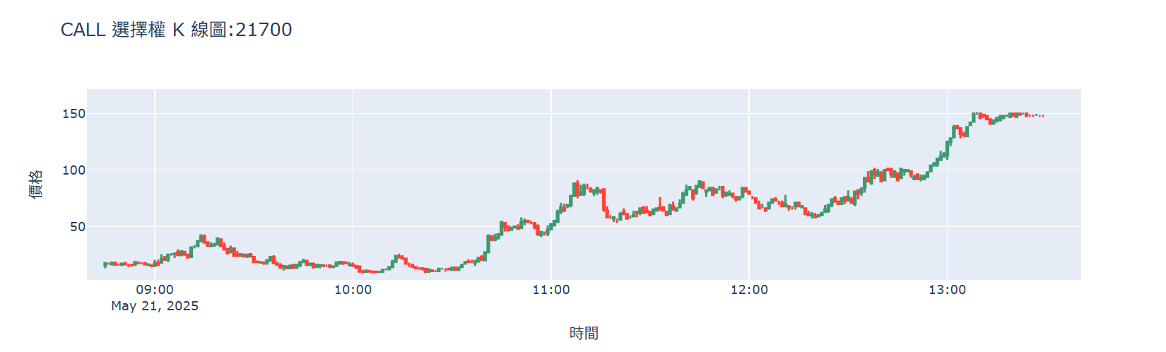
單一履約價K線圖
CALL

Slide 20
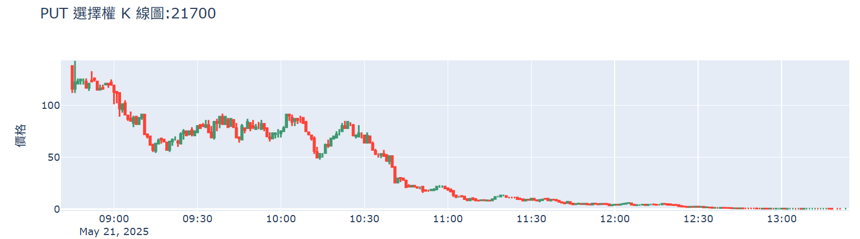
單一履約價K線圖
PUT

Slide 21
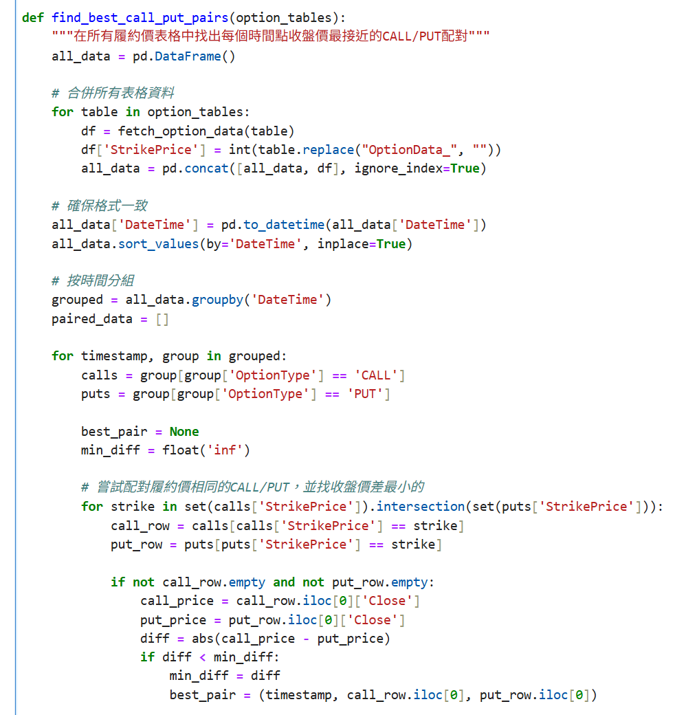
價平履約價配對查詢
配對設計:
利用當下履約價分K的收盤價最接近的買賣權作為當下的價平履約價
優勢: 更靈敏、配合高頻交易
劣勢:信號不穩、噪音過多
改進方法:改為利用前一個履約價分K的收盤價最接近的買賣權作為當下的價平履約價，或者設計過濾器降低噪音的干擾

Slide 22
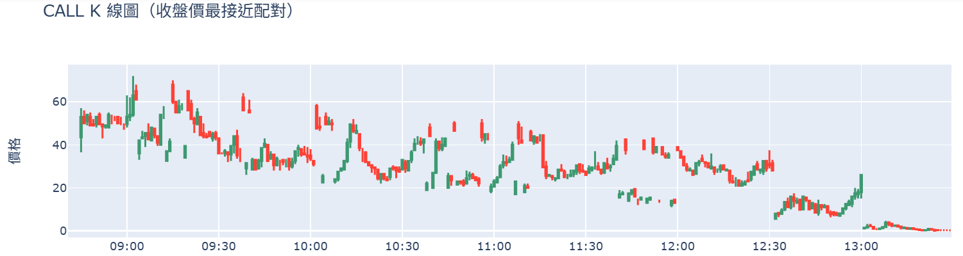
配對結果K線圖
CALL

Slide 23
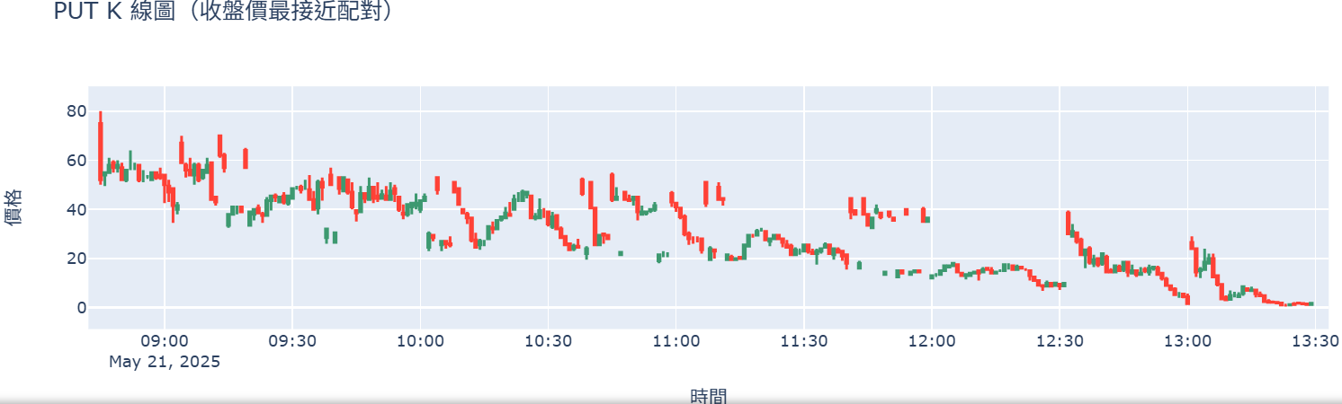
配對結果K線圖
PUT

Slide 24
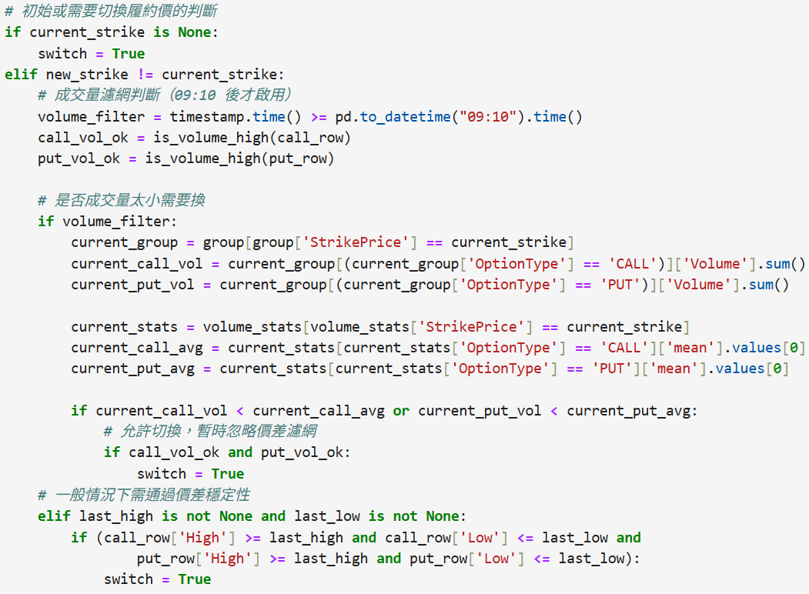
為了過濾雜訊
設計價平變動過濾器
過濾器設計:
開盤時重置(08:45、15:00)
切換履約價前判斷前後是否有跳空
判斷當前是否交易量不足

Slide 25
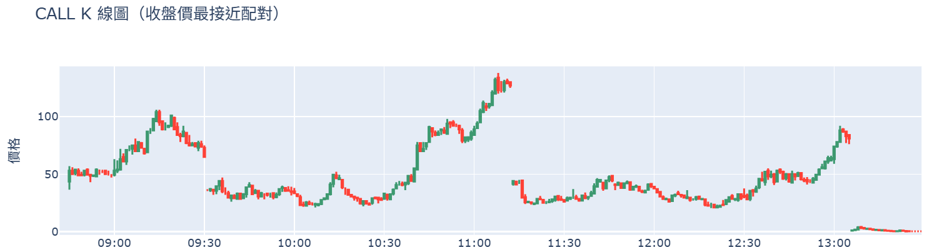
使用過濾器後，雜訊有效減少
CALL
加設履約價切換濾網，21600、21650、21750、21850

Slide 26
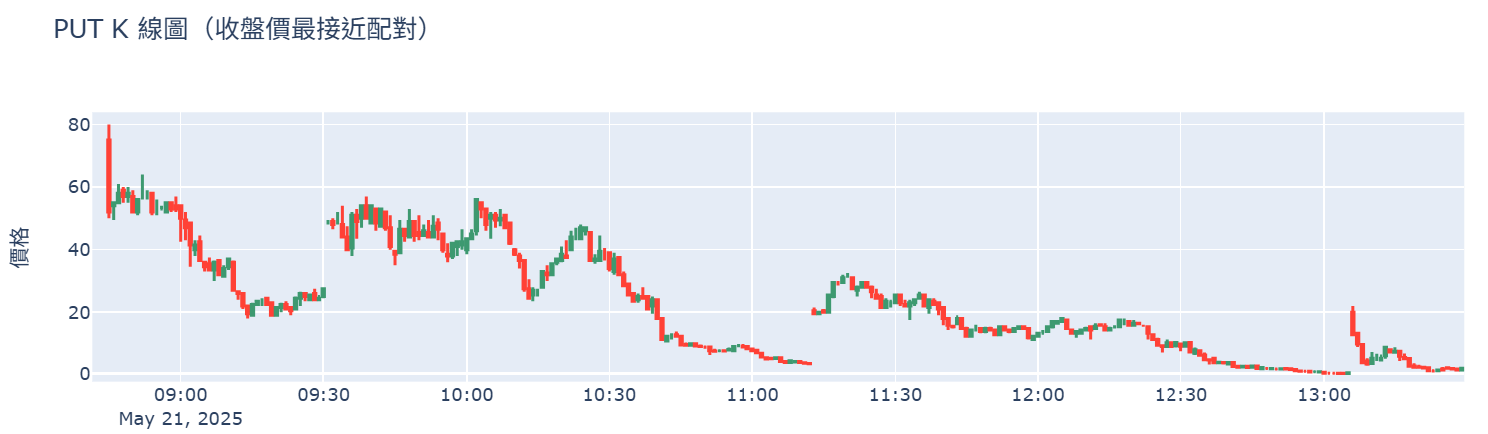
使用過濾器後，雜訊有效減少
PUT
加設履約價切換濾網，21600、21650、21750、21850

Slide 27
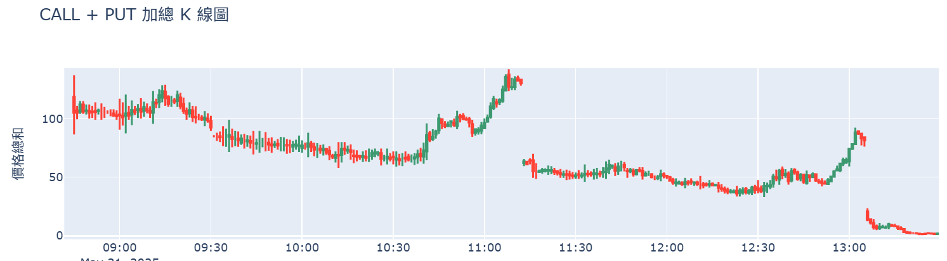
買賣權價平履約價的K線
同一時間下K棒相加（C+P）
加設履約價切換濾網，21600、21650、21750、21850

Slide 28
C + P 價平履約價 K 線：揭示市場中性預期與結構變化
意義
什麼是 C+P 價平履約價 K 線？
為何這樣合成？
應用層面
對於期權策略（如 straddle、strangle）交易者來說，該 K 線代表「雙邊成本總價」隨時間的波動。
Notes:
Slide 1｜什麼是 C+P 價平履約價 K 線？
定義：
每分鐘以 收盤價差最小的 CALL / PUT 配對 作為該時點的「價平履約價」
步驟：
找出價平履約價
取該履約價下 CALL 與 PUT 的 K 線資料（O/H/L/C）
將兩者 K 棒加總（C + P）→ 合成新 K 線
結果：產生一條隨時間推移的 價平 C+P 合成 K 線圖
Slide 2｜為何這樣合成？有何觀察價值？
中性視角觀察市場變化
CALL 偏多、PUT 偏空 → C+P 平衡雙方力量
揭示市場對「該價位」的總體價值認知
C+P 為市場對當下價平點的合成預期
有助捕捉結構性變化或轉折
長上/下影：造市者調整、價格跳動、波動異常
Slide 3｜應用價值
期權市場價格重心的動態追蹤工具
交易參考點：
觀察「市場平衡位置」是否轉移（價平點跳轉）
輔助量化模型：
提升 Delta Hedge 穩定性
提供方向性模型額外的中性過濾器
辨識壓力與支撐結構
傳統技術分析難以處理的合成區間，可透過此方式補強
lide 4｜與策略連結：Straddle 與 Strangle
Straddle
同履約價、同到期日 → 同時買入 CALL + PUT
成本高、方向中立、波動交易者常用
C+P K 線 = 該策略成本的變化圖
Strangle
不同履約價的 CALL/PUT（但同到期日）
成本低、需更大波動才能獲利
C+P K 線有助追蹤「價平點轉移」以判斷可能切換區間
🔹一、揭示市場「中性預期」是什麼意思？
✅ 說明：
傳統看 CALL 是做多、PUT 是做空
但在某些時刻，市場並不明確偏多或偏空
此時「CALL + PUT 的合計價格」能反映： 市場願意花多少總成本，布局一個“雙邊都有機會”的區間 → 即市場對波動可能性的「中性預期」
✅ 補充語句（可口語說）：
「把買權和賣權的收盤價相加，我們得到一個總和，代表市場在那個履約價，願意為上下波動支付的價格。這其實是一種中性的市場期望，沒有方向偏見，純粹反映市場對波動潛力的共識。」
🔹二、捕捉結構變化是什麼意思？
✅ 說明：
C+P K 線反映「價平點的價值總體變化」
如果這條線產生異常（如急劇跳動、影線劇烈），可能代表：
市場對風險重新定價
價平區轉移
波動結構被重新評估
✅ 補充語句：
「當 C+P K 線出現長上影、長下影，或是突然放量大波動，這往往是市場開始調整對某個履約價的風險預期，可能是有新訊息進入、或是有資金重新調倉。」
「我們可以透過這條合成線，看見市場在哪些價位開始『不平衡』，哪些價位反而形成了新的焦點。」
✅ 總結一句話（可當小標或開場白）：
「C+P 價平履約價 K 線，就像是一把測量市場預期重心與波動結構的溫度計。」

Slide 29
目前缺點與限制
雖然WEB API有每分鐘能發送多達300次數據請求的優點，足夠滿足台指選行情蒐集的需求。但因為使用的是WEB API 而非WEB SOCKET ，因此抓到1分K行情已經是極限，而WEB SOCKET有即時連線的功能，但是大連線數為5的限制因此對選擇權不友好。只能從現在開始保存資料，過往歷史行情資料無法透過此方法取得。因此離有充分的回測資料還需要時間

Slide 30
後續方向
根據實務研究、驗證並完善價平履約價與過濾器的設計，在穩定與靈敏反應行情間找到平衡。結合台指期貨商品資料製作更全面的回測平台以方便透過台指期搭配選擇權形成完整的策略，並構建回測的功能。

Slide 31
總結
透過富邦新一代API，對選擇權行情進行儲存、讀取並進行行情視覺化，為後續選擇權回測功能進行鋪路，滿足選擇權複雜且多樣的策略模擬與驗證的需求。 讓人們更願意參與選擇權交易

